Slide 2
Notes:
Logo gemaakt voor Eye Opener door Taco Bals

Slide 3
Programma intervisie 4
Diversiteit: ‘The eyes of a child’
Opfrissing begeleid intervisieconcept Eye Opener
Uitwisseling van uitgevoerde actie(s) en elkaar inspireren
Komen tot nieuw leerdoel en actie(s)

Slide 4
The eyes of a child

Slide 5
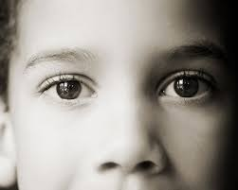
The eyes of a child
https://wordhavering.wordpress.com/2013/02/01/through-the-eyes-of-a-child/
Notes:
Bron filmpje : https://www.youtube.com/watch?v=WB9UvjnYO90 Noémi Association (vereniging voor personen met meervoudige handicap)
Kort filmpje (2 minuten) om even in te zoemen op diversiteit.
Bron afbeelding: https://wordhavering.wordpress.com/2013/02/01/through-the-eyes-of-a-child/

Slide 6
Begeleid intervisieconcept Eye Opener

Slide 7
Focus: ‘Hoe gaan we om met de diversiteit van studenten binnen stagebegeleiding?’
Uitgangspunt = leerdoel en ondernomen actie (s)
Doel = elkaar inspireren, motiveren en activeren

Slide 8
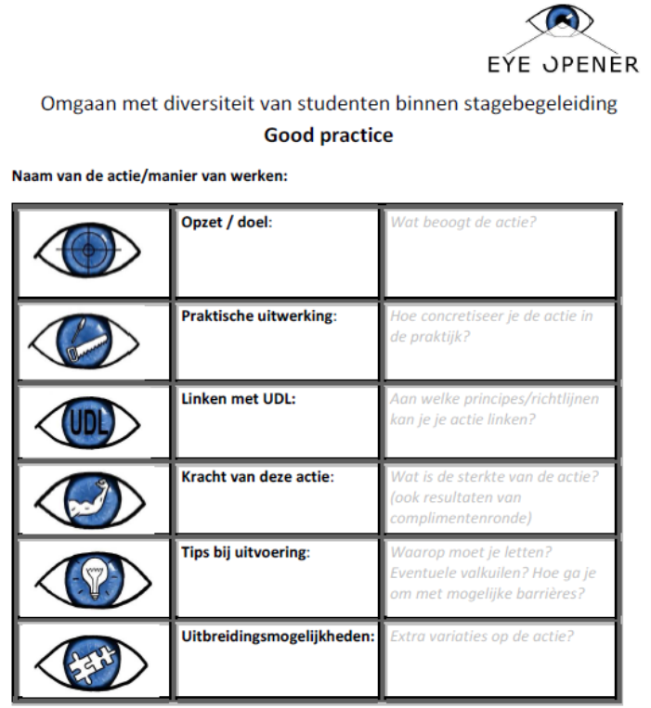
Good practices
Notes:
Afbeeldingen ‘oog’ gemaakt voor Eye Opener door Taco Bals

Slide 9
3 kapstokken
Notes:
Afbeeldingen ‘oog’ gemaakt voor Eye Opener door Taco Bals
kapstokken ‘flitsen’:
Oplossingsgericht coachen
UDL
Identiteit van de stagebegeleider

Slide 10
Overzicht kapstokken
Notes:
Te gebruiken als houvast bij het stellen van reflectieve vragen aan elkaar en bij zelfreflectie.
Afbeeldingen ‘oog’ gemaakt voor Eye Opener door Taco Bals

Slide 11
Uitwisseling reeds ondernomen acties
Notes:
Tip: Input van deelnemers al voor een stuk verwerken in de PP (vooraf opvragen).
Enkele mogelijkheden om na een good practice af te ronden:
De kracht van complimenten: positief roddelen en varianten (zie hieronder)
Oplossingsgerichte vragen zoals de nuttigheidsvraag, vooruitgangsschaal, …

Slide 12
De kracht van complimenten
http://www.hln.be/hln/nl/35/Seks-Relaties/article/detail/885795/2009/06/11/Roddelen-houdt-je-gezond-en-gelukkig.dhtml)
Notes:
Het werken met complimenten heeft heel wat effect op de ontwikkeling van het zelfbeeld en het zelfvertrouwen. Er zijn heel wat mogelijkheden om nog extra aandacht te geven aan positieve elementen en talenten.
ENKELE MOGELIJKE WERKVORMEN
Positief roddelen: De persoon die net een case in bracht gaat met de rug naar de anderen zitten. De andere personen krijgen 5 minuten om positief te roddelen. De procesbegeleider doet zelf de aanzet: ‘ Vond je het ook niet goed dat X …? Maar het mooiste vond ik dat … De procesbegeleider vraagt aan de anderen te roddelen over wat die persoon goed deed, welke talenten de persoon heeft ingezet, waar de persoon goed in is. Waar kijken ze naar op? Belangrijk dat de procesbegeleider voor ogen houdt de zaken zo concreet mogelijk te benoemen. Bij negatieve zaken grijpt de procesbegeleider in. Achteraf wordt gevraagd aan X even samen te vatten wat hij/zij heeft gehoord en vervolgens hoe hij/zij het heeft ervaren.
Werken met complimentenkaartjes: op het einde laat je deelnemers over de ander iets positief zetten op een kaartje, een talent, … en dan krijgt deelnemer X dat uiteindelijk mee. Goed als de deelnemers niet zo goed meer zien wat ze wel goed doen.
Indirecte complimenten: complimenten geven over X tegen Y waarvan je weet dat Y dit zal zeggen tegen X. Vb. Je vertelt tegen je collega dat student P die je begeleidt het zo super doet op stage. Jouw collega vertelt tegen Pieter dat hij gehoord heeft dat hij het zo goed doet op zijn stage.
Voordeel: is minder direct waardoor mensen er soms makkelijker mee omgaan. Toepassing in intervisie Eye Opener: welke positieve zaken zeg je straks over de inbreng van… tegen een collega?
Bron foto: http://www.hln.be/hln/nl/35/Seks-Relaties/article/detail/885795/2009/06/11/Roddelen-houdt-je-gezond-en-gelukkig.dhtml

Slide 13
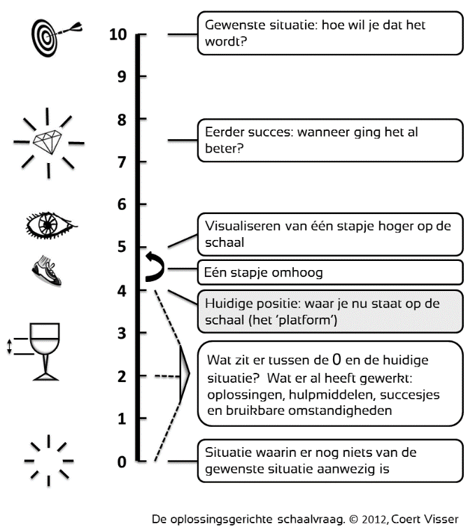
Vooruitgangsschaal
Notes:
Schaalvragen worden heel vaak gebruikt en zijn misschien wel het meest opvallende oplossingsgerichte instrument. De schaalvraag is een interessant middel dat helpt om bruikbare informatie te verkrijgen.
Belangrijk hierbij is dat het niet enkel om die ene vraag gaat, maar om alles wat je met die vraag wil bereiken (wat je wil te weten komen). De bijvragen die je stelt, zijn minstens even belangrijk want zij bepalen welke info je te weten komt.
Bron: Coert Visser (2012)

Slide 14
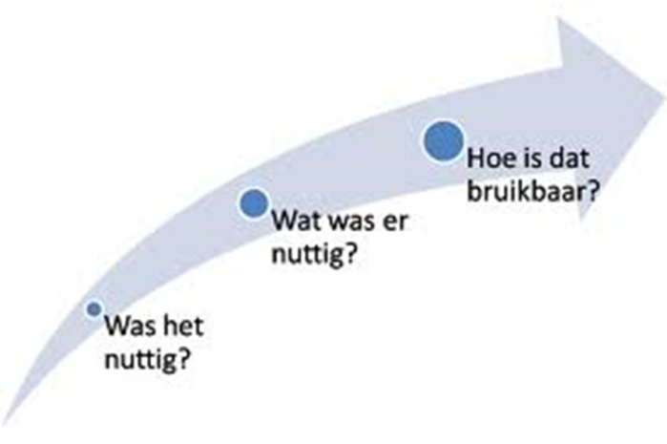
Nuttigheidsvraag
http://oplossingsgerichtwerken.blogspot.be/2010/05/activerend-evalueren.html
Notes:
Nuttigheidsvraag: Dit is een voorbeeld van een doelstellende vraag. Wat maakt dit gesprek voor jou nuttig?
METAREFLECTIE:
Deze vraag kan eveneens gesteld worden na een de ingebrachte good practice. Was dit gesprek voor jou nuttig?
Indien ja, wat was er nuttig? Hoe is dat bruikbaar?
Indien nee, wat zou nuttig zijn?

Slide 15
Komen tot (nieuw) leerdoel en actie(s)

Slide 16
Leerdoel
Je bent zelf (als stagebegeleider) het onderwerp
Je bent eigenaar (in jouw ‘taal’)
Wens tot verandering staat centraal
Concreet geformuleerd (SMART)
Notes:
Zie begeleide intervisie 2 en 3

Slide 17
Checks voor jouw leerdoel
Vertrekt het leerdoel vanuit jou, als stagebegeleider?
Staat studentendiversiteit centraal?
Stelt het leerdoel verandering centraal?
Is het leerdoel SMART geformuleerd?
Notes:
Zie begeleide intervisie 2 en 3

Slide 18
Komen tot acties
Bedenk haalbare acties
Concretiseer de acties (wat ga je doen, wanneer, met wie, …)
Zoek antwoorden op evt. barrières, bevraag ondersteuningsbehoeften
Vertrek vanuit talenten/sterktes (jezelf, studenten)
Bespreek jouw leerdoel met verschillende personen
Notes:
Zie begeleide intervisie 2 en 3

Slide 19
Afronding
Met welke actie ga je aan de slag?
Terugkoppeling bij volgende intervisie.
Notes:
Bron afbeelding: https://www.pinterest.com/jacquelinekint/gedachte-kracht-citaten/

